Slide 1
Introduction au droit d'auteur
*Août 2023
Notes:
*Mise à jour: Février 2025
Bonjour et bienvenue à une introduction au droit d'auteur de la série de modules d'enseignement sur l’ouverture au droit d’auteur de l'Université de l'Alberta.

Slide 2
QU'EST-CE QUE LE DROIT D'AUTEUR ?
Droit d’auteur
C
Notes:
Vous avez sûrement entendu ce terme, et c'est l'un des symboles les plus reconnus au monde. Mais qu'est-ce que le droit d'auteur exactement ?

Slide 3
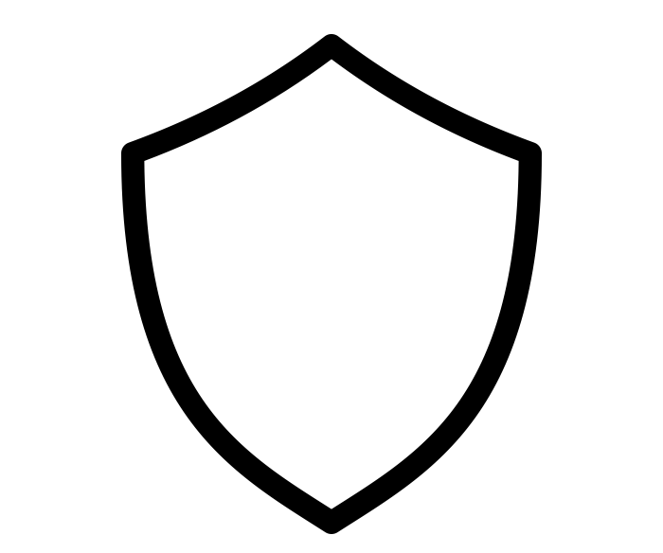

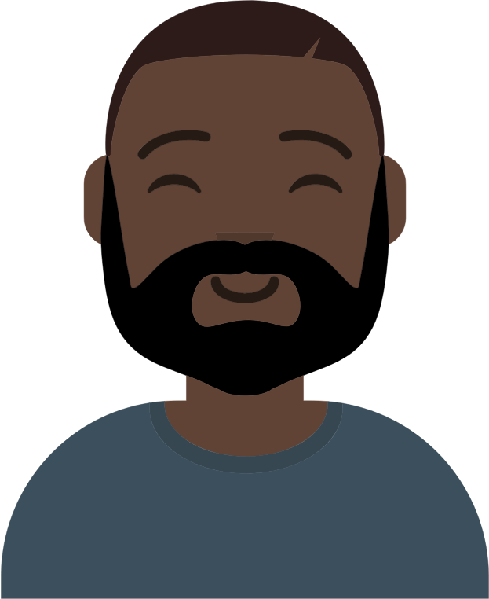
DÉFINIR LE DROIT D’AUTEUR
Le droit d'auteur est le droit exclusif de produire, de reproduire, de publier ou d'exécuter une œuvre originale ou une partie importante de celle-ci.
… D’accord??
Notes:
Le droit d'auteur, comme son nom l'indique, est un droit légal, mais il est plus compliqué que le simple droit de copier. L'Office de la propriété intellectuelle du Canada le définit comme suit :
Le droit d'auteur est le droit exclusif de produire, de reproduire, de publier ou d'exécuter une œuvre originale ou une partie importante de celle-ci.
Qu'est-ce que cela signifie ? Eh bien, par exemple, lorsqu'un livre est publié, vendu, copié, adapté en film, etc... il faut tenir compte des droits d'auteur.

Slide 4




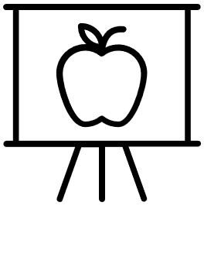
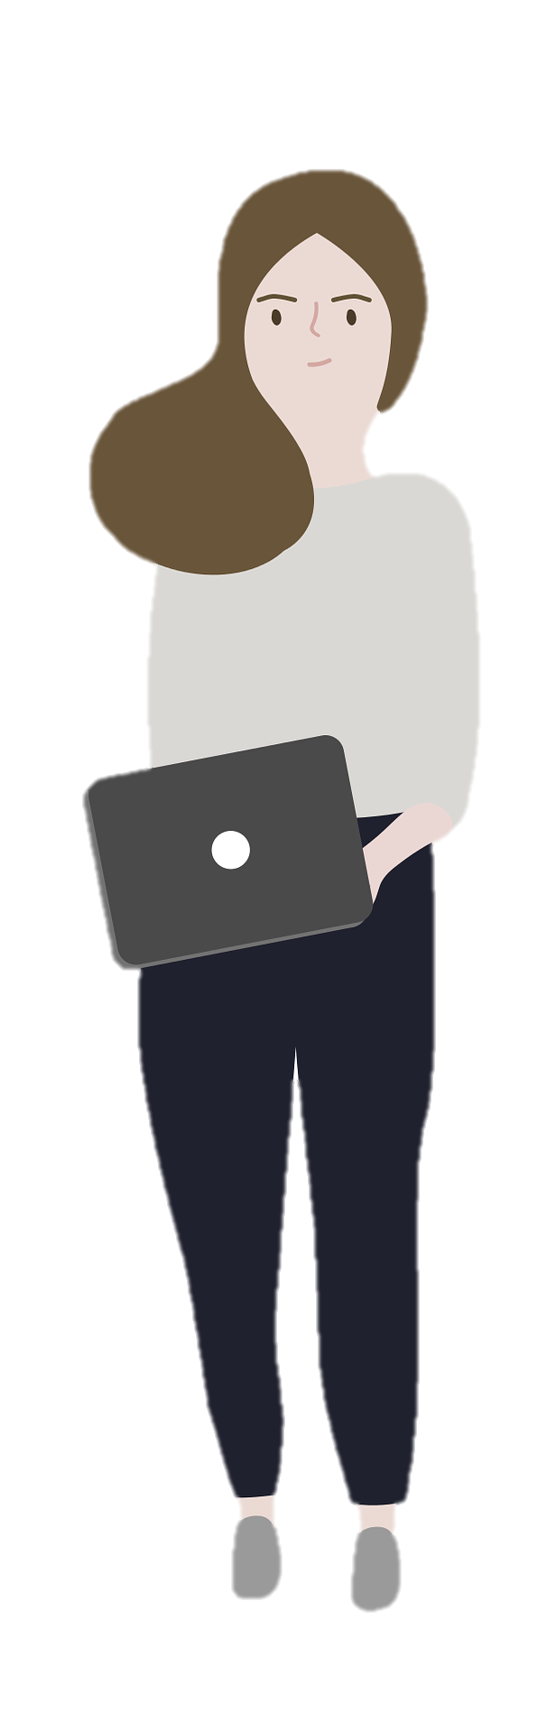


LE DROIT D'AUTEUR EN TANT QUE MOTIVATION
…et si tu le copies, je te poursuis en justice
J’imagine que je ne peux pas juste copier ça
Je ne veux pas une copie tant que ça
C’est mon droit – de t’exclure
©
…de toute façon,
ce n'était vraiment
pas très bon
Super!
Je veux ça
C’est à moi
Notes:
Théoriquement, le droit d'auteur est censé encourager la création de nouvelles œuvres en fournissant une incitation économique aux créateurs de ces œuvres. Il limite les utilisations économiques de ces œuvres par quiconque, à l'exception du détenteur des droits, ce qui permet aux auteurs de recevoir une compensation pour la copie et l'utilisation de leurs œuvres. Le droit d'auteur est un monopole limité qui fonctionne comme un droit légal d'exclusion.
Qu'est-ce qu'un "droit d'exclusion" ? Eh bien, le détenteur du droit d'auteur d'un livre a le droit de poursuivre quelqu'un qui en fait une copie ou l'adapte en film sans son autorisation.
Avec la loi sur le droit d'auteur, c'est la menace d'infraction et les sanctions légales associées à l'infraction qui empêchent ou limitent les utilisations.

Slide 5
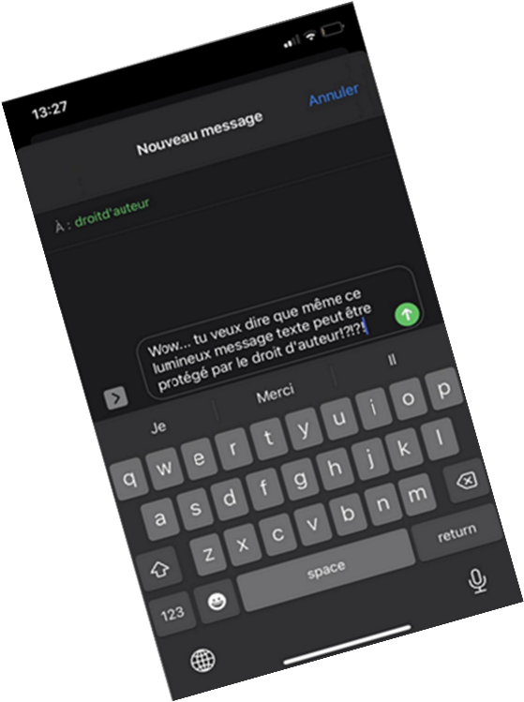
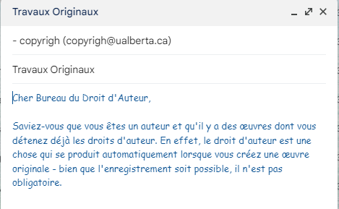
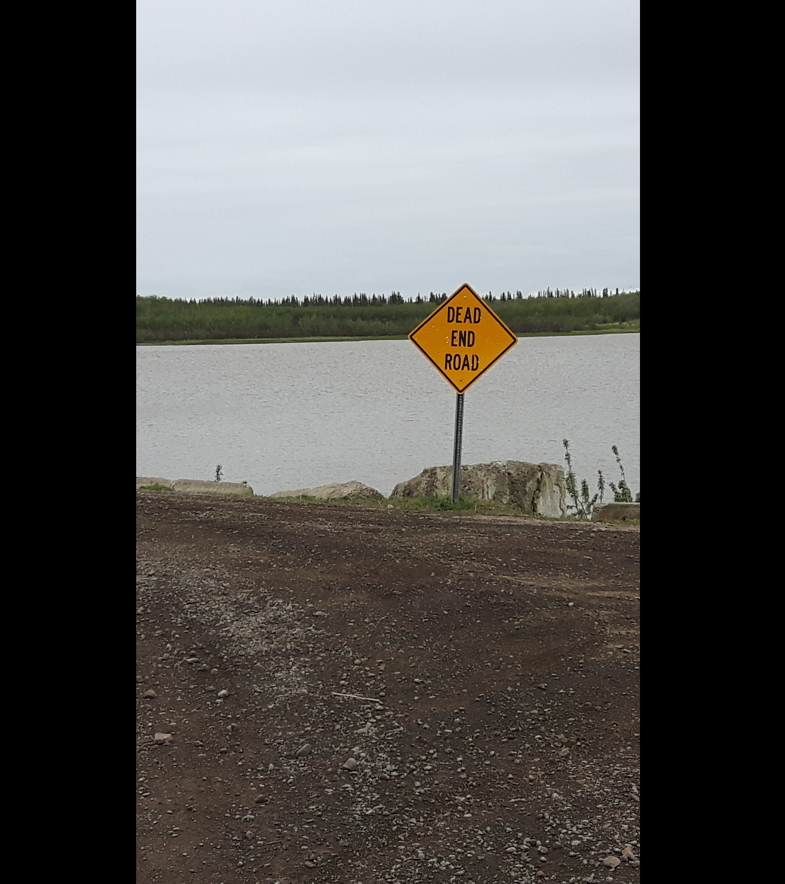
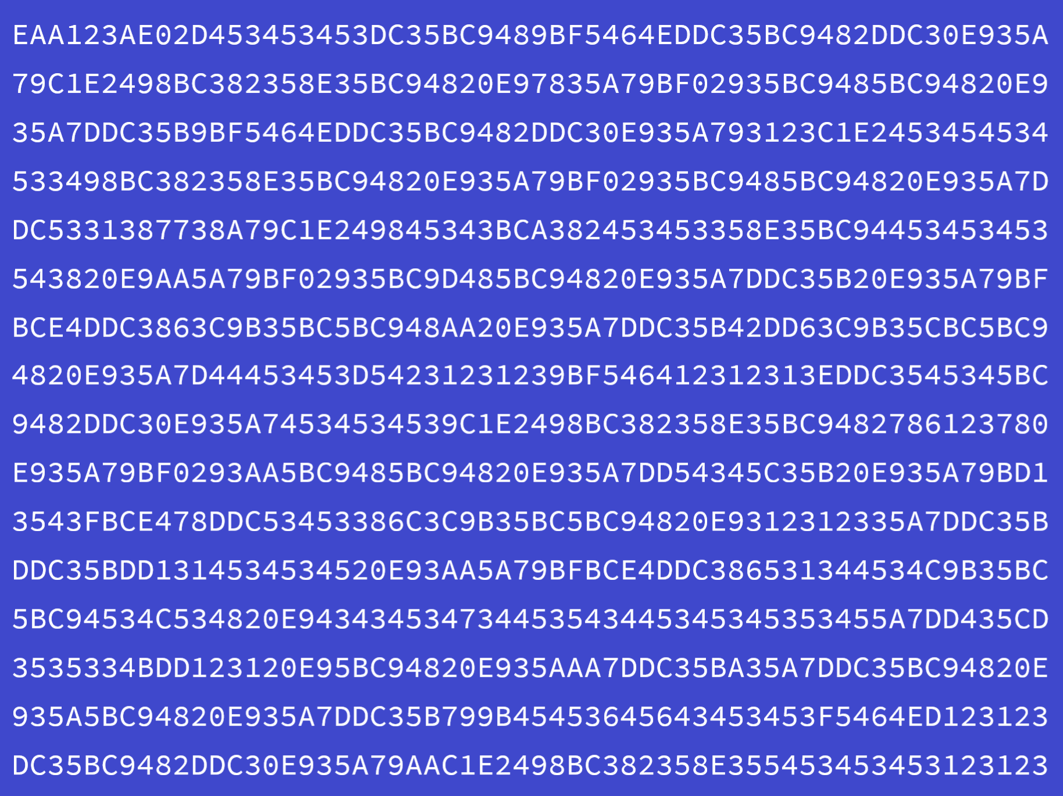
LA PROTECTION DES EXPRESSIONS, PAS DES IDÉES
J’ai une super idée pour un livre…
Mon chef d’oeuvre est écrit
Notes:
Quels types d'œuvres sont protégés par le droit d'auteur ? La plupart des œuvres originales et créatives, notamment les œuvres littéraires, dramatiques, musicales et artistiques, sont protégées.
Il est important de noter que le droit d'auteur s'applique à l'expression d'une idée et non à l'idée elle-même. Ces expressions sont couvertes par le droit d'auteur si elles sont originales, dans le sens où elles ne sont pas copiées "servilement", si elles proviennent de l’auteur et nécessitent au moins un petit effort intellectuel, et si elles sont sous une forme fixe. Les courriels originaux, les photos de téléphones portables, les codes de logiciels, les scénarios, les sculptures et même les textes peuvent tous être des œuvres soumises à la protection du droit d'auteur.

Slide 6

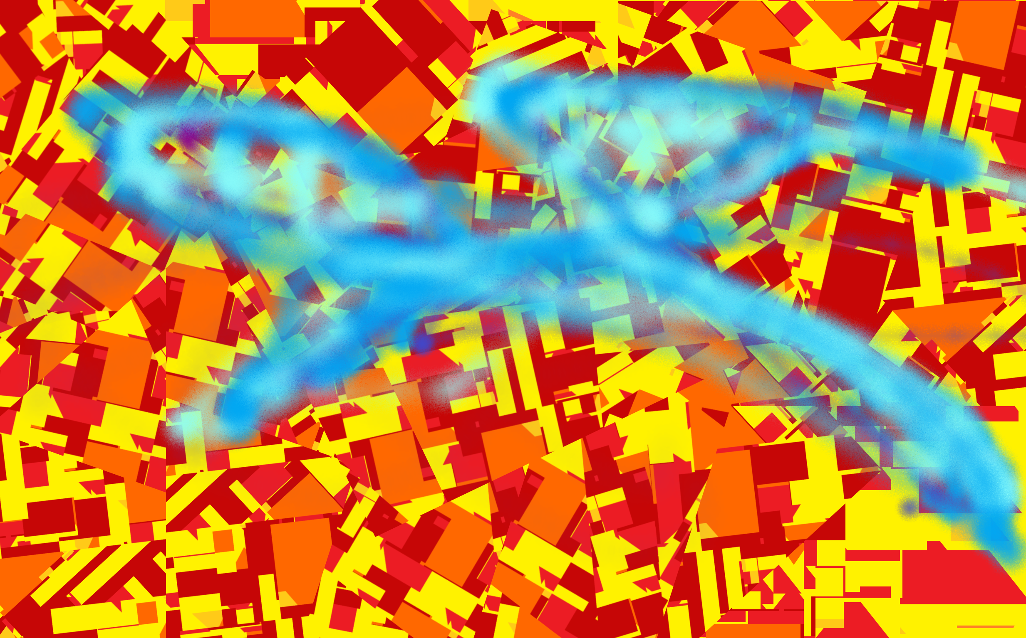
LA PROTECTION DU DROIT D'AUTEUR EST AUTOMATIQUE
Vous voulez dire que quelqu'un détient les droits d'auteur de cette chose??
Créateur... et détenteur des droits d'auteur
Ouais. Moi!
Notes:
Que vous le sachiez ou non, vous êtes un auteur et il y a des œuvres dont vous détenez déjà les droits d'auteur. En effet, le droit d'auteur est une chose qui se produit automatiquement lorsque vous créez une œuvre originale - bien que l'enregistrement soit possible, il n'est pas obligatoire. Qu'il s'agisse d'une nouvelle dans laquelle vous avez mis tout votre cœur, d'une note vocale sur votre téléphone ou d'une peinture à la main que vous avez réalisée dans votre enfance, vous êtes automatiquement titulaire du droit d'auteur sur les œuvres originales que vous avez créées.
Et vous devez réfléchir à l'impact que ces droits peuvent avoir sur vous, à la fois en tant que titulaire du droit d'auteur et en tant qu'utilisateur d'œuvres protégées par le droit d'auteur d'autrui.

Slide 7


LES DROITS MORAUX ET ÉCONOMIQUES
À l'exception de mes droits moraux [diabolique employé anonyme de grosse compagnie]
Il n'y a rien que l'argent ne puisse acheter!
Contrats d'enregistrement, contrats d'édition... Je les fais tous pour les droits d'auteur
$$$
Le patron a même le droit d'auteur sur mes passionnants rapports de travail!
Notes:
Saviez-vous qu'il existe des droits économiques et moraux associés au droit d'auteur ? Il est important de comprendre que les droits économiques peuvent être transférés à une autre personne ou société, telle qu'un éditeur, qui devient alors le "titulaire des droits" économiques de l'œuvre originale. Par conséquent, le "titulaire des droits" peut être ou ne pas être l’auteur. Votre musicien préféré a probablement cédé ses droits d'auteur pour obtenir ce gros contrat d'enregistrement. Les droits moraux - le droit d'un créateur d'être associé à son œuvre et d'en préserver l'intégrité - ne peuvent pas être transférés, bien qu'il soit possible d'y renoncer.
De plus, les droits sur les œuvres que vous avez réalisées dans le cadre de votre emploi sont normalement détenus par votre employeur. Le droit d'auteur permet au titulaire des droits de déterminer seul - ou exclusivement - comment les œuvres peuvent ou ne peuvent pas être utilisées dans la plupart des cas.

Slide 8
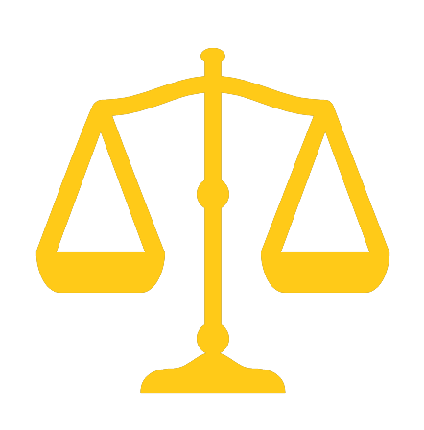


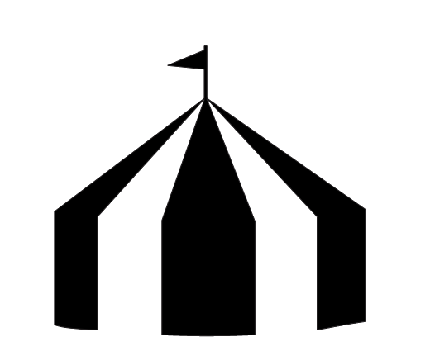
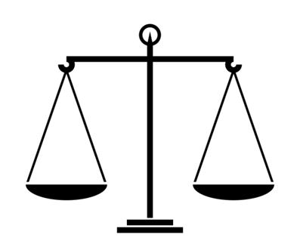



ÉQUILIBRER LES INTÉRÊTS
©
Exceptions Individuelles (art. 29.21 à 29.24)
Utilisation Équitable (art. 29)
Exceptions Institutionnelles (art. 29.4 à 30.4)
Notes:
Au Canada, le droit d'auteur est régi par la Loi sur le droit d'auteur, qui est une loi fédérale qui, comme toutes les lois, vise à servir l'intérêt public. Cette loi, en particulier, tente de le faire en maintenant un équilibre entre encourager les créateurs à produire et à distribuer de nouvelles œuvres et encourager le public à utiliser et à bénéficier de ces œuvres. Les exceptions à la violation/infraction, comme l'utilisation équitable, sont un élément important de cet équilibre. Cet engagement en faveur de l'équilibre est également l'une des raisons pour lesquelles le droit d'auteur n'est pas éternel - il a une durée de protection spécifique, permettant une large utilisation publique des œuvres après la fin de cette durée.

Slide 9
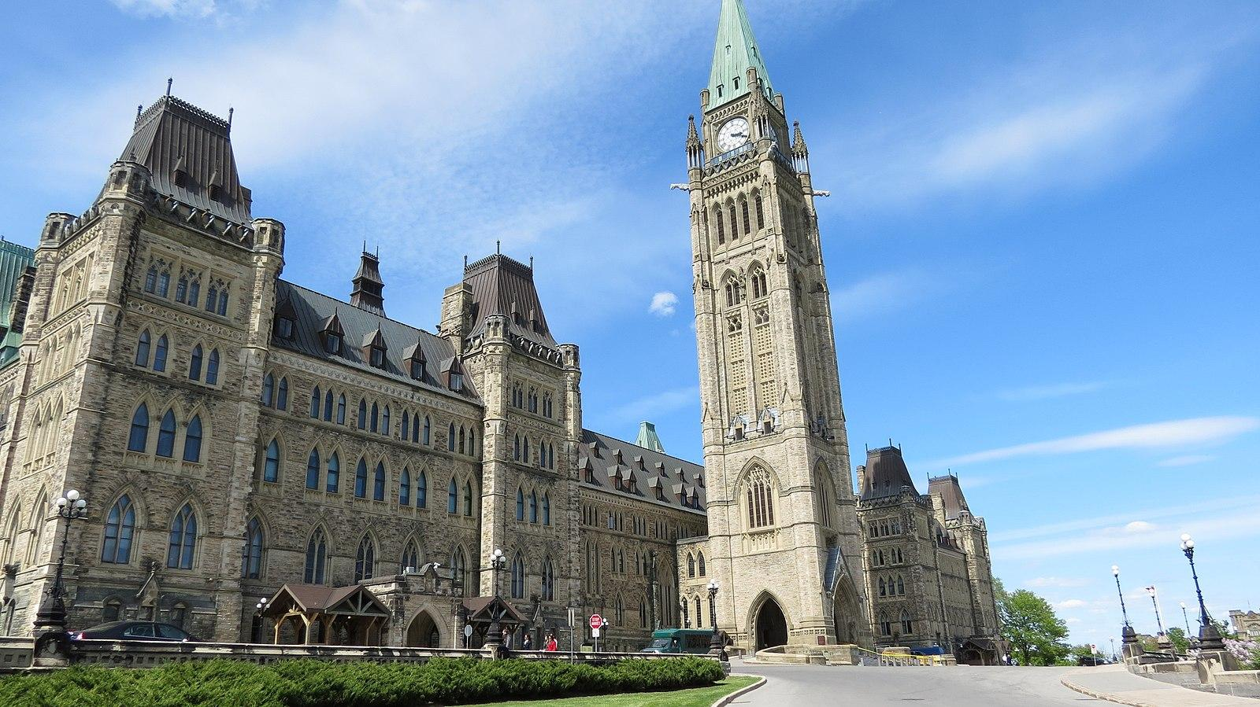
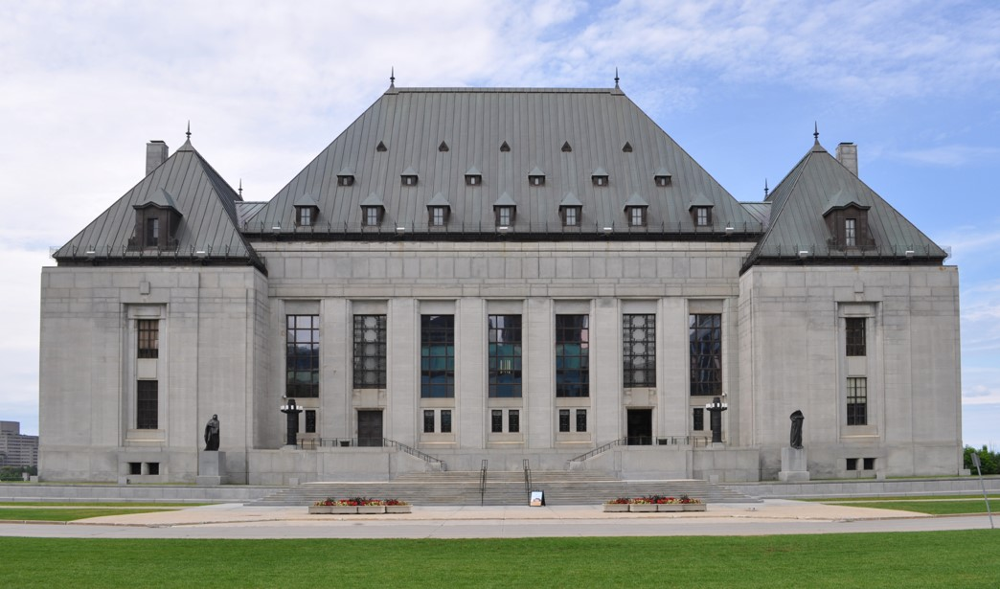
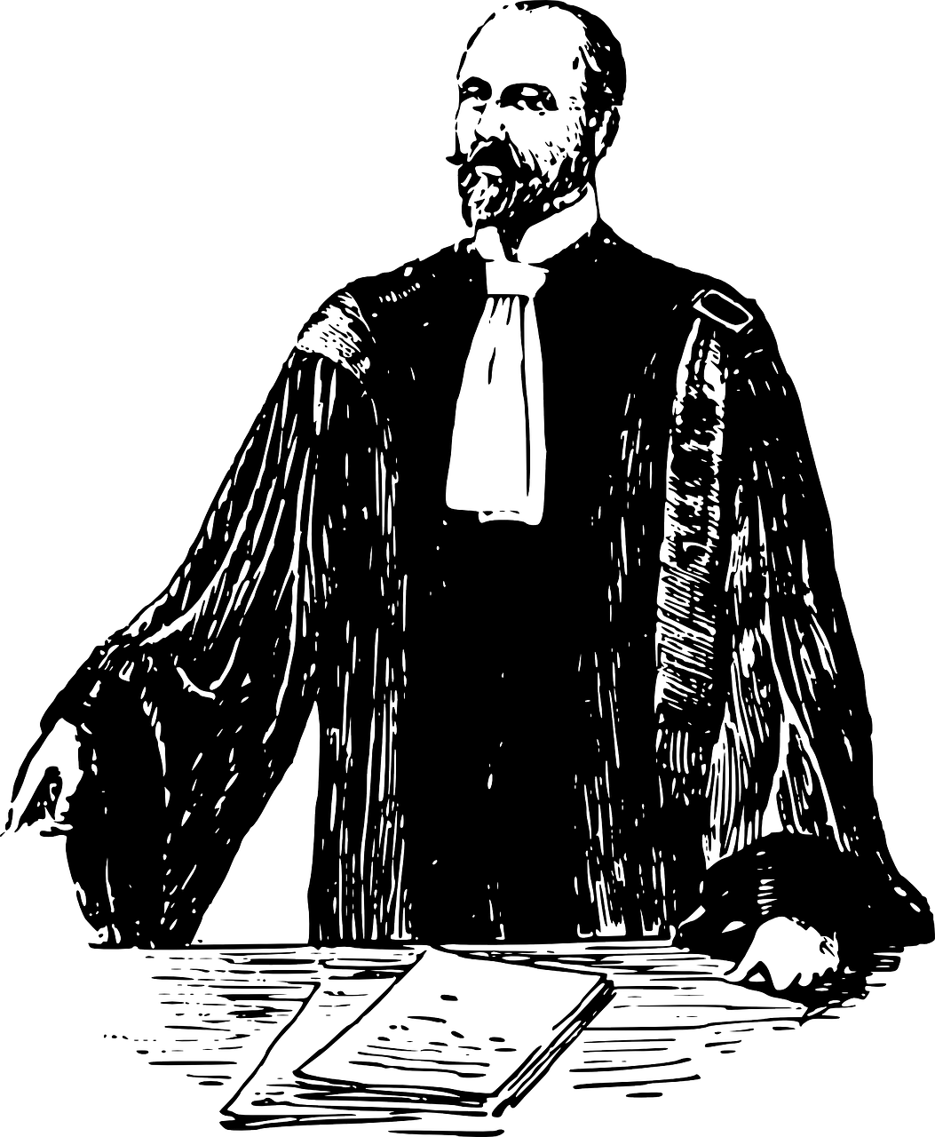
LA LOI ET LA JURISPRUDENCE
Juges… Je soutiens que les citoyens devraient être autorisés à copier équitablement de petites parties de rapports de travail "passionnants" pour les étudier en privé.
Notes:
Le Parlement n'est cependant pas le seul acteur. Au fil des ans, les tribunaux canadiens, y compris la Cour suprême du Canada, ont pris des décisions qui façonnent notre compréhension du droit d'auteur au Canada. Ces précédents juridiques, également connus sous le nom de jurisprudence, ont particulièrement eu un impact majeur sur la façon dont nous comprenons les utilisations autorisées, ou légalement défendables, des œuvres protégées par le droit d'auteur.

Slide 10

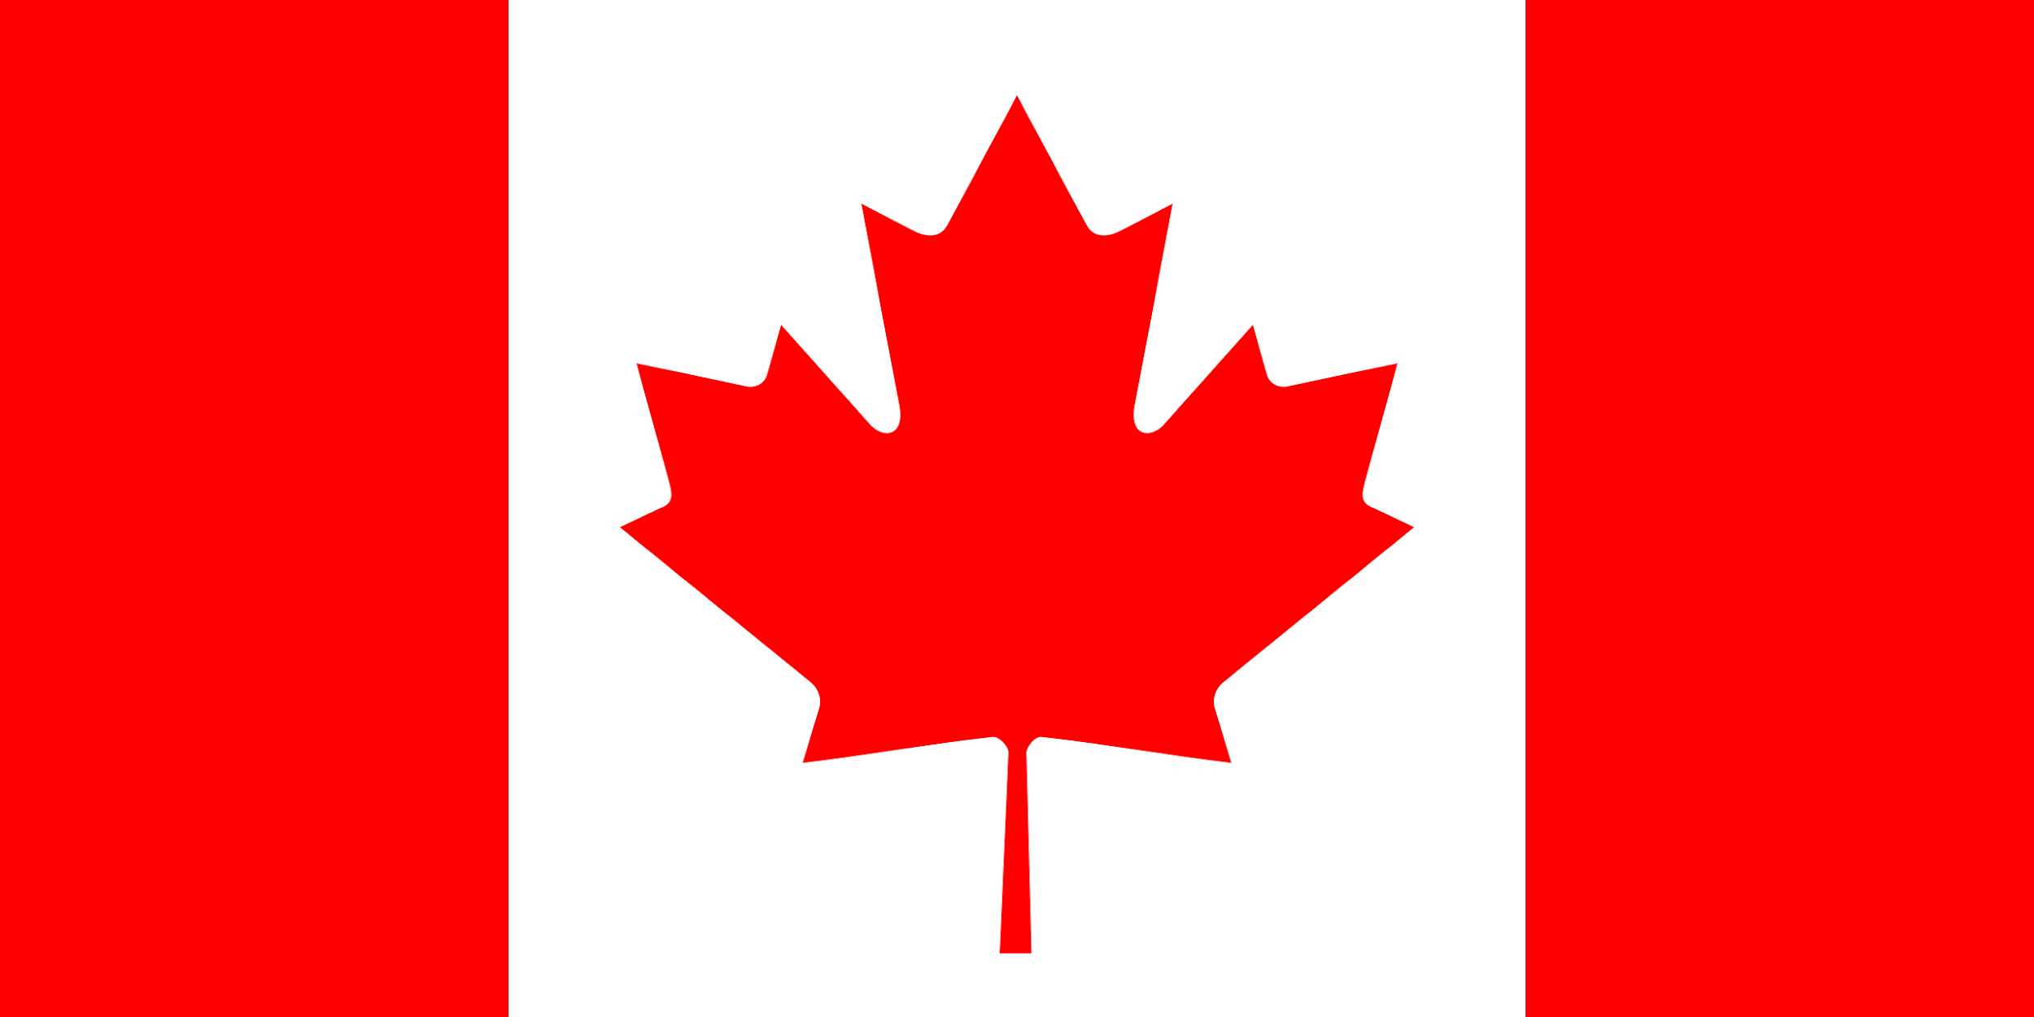



L'APPLICATION AU NIVEAU NATIONAL
Juges… Je soutiens que les citoyens devraient être autorisés à copier équitablement de petites parties de rapports de travail "passionnants" pour les étudier en privé.
Notes:
Le droit d'auteur est administré au niveau national. Les gens font parfois référence à la "loi internationale sur le droit d'auteur”, mais cela n'existe pas vraiment. Bien qu'il existe des traités internationaux qui visent à fournir des règles communes aux pays, ce qui se passe au Canada est régi par la loi canadienne sur le droit d'auteur. La loi américaine sur le droit d'auteur est similaire, mais pas identique, à la loi canadienne.

Slide 11
RÉSUMÉ
Salut tout le monde, saviez-vous…
Comment es-tu devenu
si intelligent ?
Droit d’exclusion légal
Contrôle certaines utilisations
Il existe des limitations
Le but est de servir l'intérêt public
Équilibre les intérêts des créateurs et ceux des utilisateurs
Super, merci!
Notes:
Le droit d'auteur est donc un droit d'exclusion légal qui donne au détenteur de ce droit, qui peut être ou non le créateur ou l'auteur, la capacité de contrôler certaines utilisations des œuvres ou du contenu. Il existe des limites à ce droit légal de contrôler l'utilisation des œuvres; la Loi canadienne sur le droit d'auteur et les tribunaux ont également accordé aux utilisateurs certains droits limités pour faire des choses avec des œuvres protégées par le droit d'auteur. Le but de tout cela est de servir l'intérêt public par un équilibre qui encourage la création de nouvelles œuvres, ainsi que la promotion des avantages sociaux qui découlent de l'utilisation de ces œuvres par le public.

Slide 12

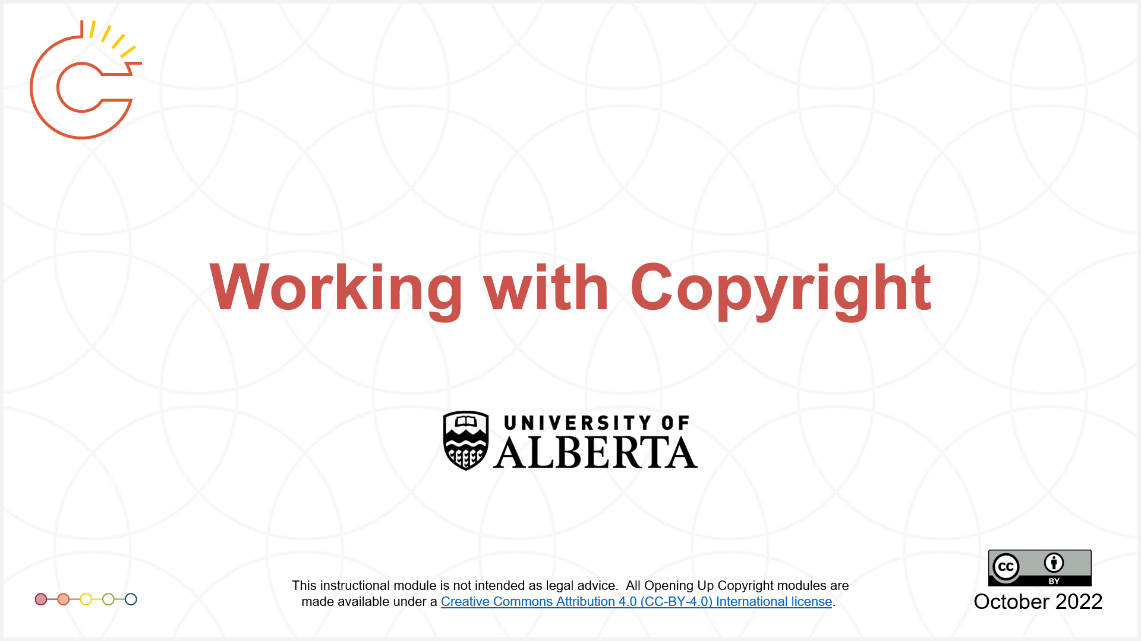
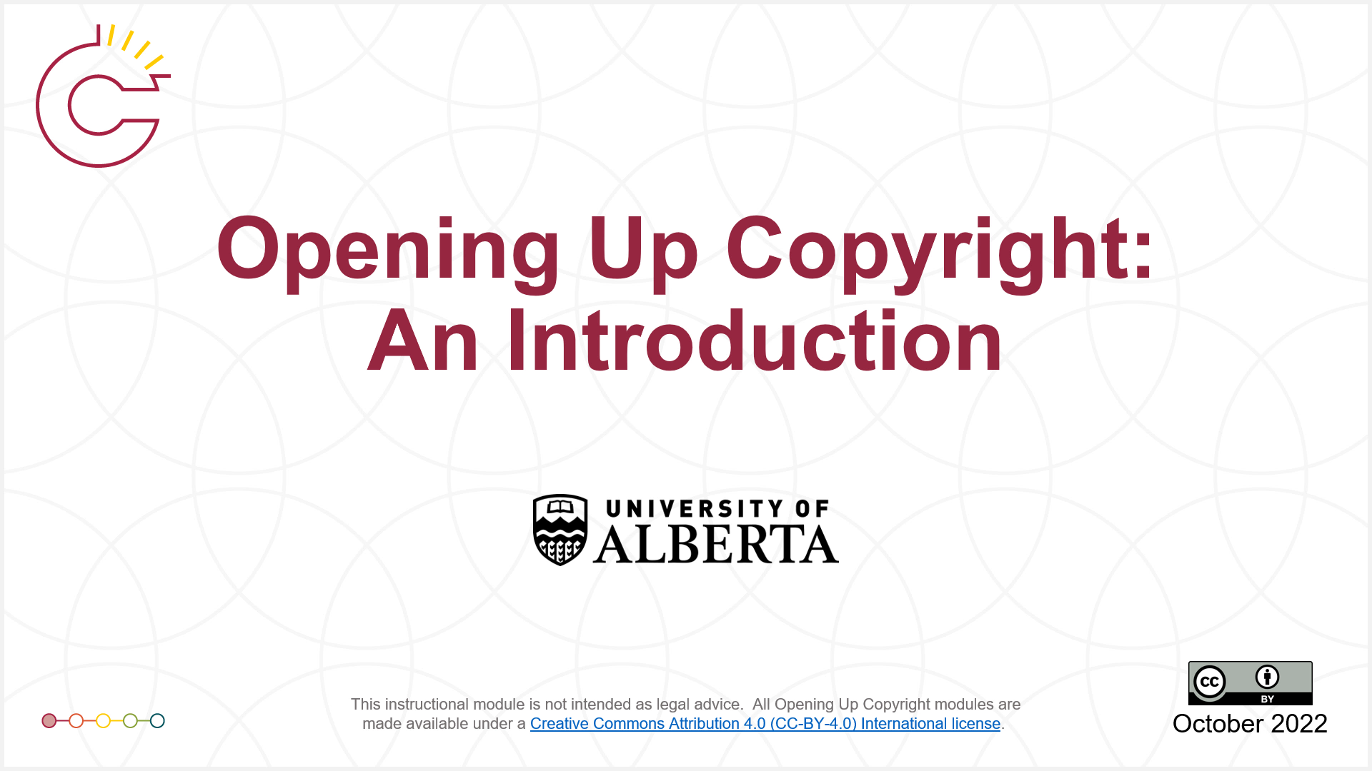
APPRENEZ-EN PLUS
Notes:
Ceci est un bon point de départ, mais il y a beaucoup plus à apprendre. Heureusement, il existe de nombreux autres modules pour vous aider à approfondir le droit d'auteur. Si vous avez besoin d'un peu plus d'aide pour comprendre l'ensemble de la série sur l'ouverture au droit d'auteur, consultez notre module d'introduction.

Slide 13
OBJECTIFS D'APPRENTISSAGE
Vous devriez maintenant être en mesure de :
Définir les mots clés “le droit d'auteur”; “détenteur des droits” et “créateur”
Reconnaître que le droit d'auteur comprend à la fois des droits économiques et moraux
Identifier l'équilibre entre les droits des utilisateurs et des créateurs comme un principe fondamental du droit d'auteur
Comprendre que le droit d'auteur au Canada est régi par la loi fédérale, notamment la Loi sur le droit d'auteur et les décisions des tribunaux canadiens
Notes:
Vous devriez maintenant être en mesure de :
Définir les mots clés “le droit d'auteur”, “détenteur des droits” et “créateur”
Reconnaître que le droit d'auteur comprend à la fois des droits économiques et moraux
Identifier l'équilibre entre les droits des utilisateurs et des créateurs comme un principe fondamental du droit d'auteur
Comprendre que le droit d'auteur au Canada est régi par la loi fédérale, notamment la Loi sur le droit d'auteur et les décisions des tribunaux canadiens

Slide 14
Notes:
Cette introduction au droit d'auteur a été tirée de la série de modules d'enseignement sur l’ouverture au droit d’auteur de l'Université de l'Alberta. Merci de votre attention.

Slide 15
Le droit d'auteur est un droit juridique exclusif qui permet aux détenteurs des droits de contrôler toutes les activités suivantes pour les œuvres qu'ils possèdent, sauf... laquelle?
  Produire
  Reproduire (ou copier)
  Vendre ou accorder une licence
  Publier
  Lire
Le "droit d'exclure" dans le contexte du droit d'auteur est exercé par les détenteurs des droits qui ont le droit légal de poursuivre d'autres personnes pour avoir fait quelque chose qu'eux seuls ont le droit de faire (par exemple, publier, reproduire, etc.).
  Vrai
  Faux
Les idées originales, qu'elles soient bonnes ou mauvaises, sont protégées par le droit d'auteur.
  Vrai
  Faux

Slide 16
Selon la Loi sur le droit d'auteur, le droit d'auteur porte sur deux ensembles de droits. Lequel des éléments suivants est la paire de droits correcte ?
  Les droits moraux et les droits économiques
  Les droits économiques et les droits de l'homme
  Les droits de l'homme et les droits moraux
  Les droits français et les droits anglais
La loi sur le droit d'auteur, comme toute législation, a pour but de servir quoi ?
  La prochaine campagne électorale du Premier ministre
  L'intérêt public
  La viabilité financière des entreprises
  L'activité rémunérée des avocats

Slide 17
Selon la loi canadienne, les droits d'auteur sont permanents.
  Vrai
  Faux
Les utilisateurs d'œuvres protégées par le droit d'auteur ont des droits limités au Canada. Ces droits sont établis par toutes les institutions démocratiques suivantes, sauf une... laquelle ?
  Le système judiciaire canadien, y compris la Cour suprême du Canada
  Le Parlement canadien
  Commission canadienne du droit d'auteur

Slide 18
Murray, L. J., & Trosow, S. E. (2013). Canadian copyright: A citizen’s guide (2e éd.). Between the Lines.
Vaver, D. (2011). Intellectual property law: Copyright, patents, trade-marks (2e éd.). Irwin Law.

Slide 19
Kimmi Studio. (2017). Shield. The Noun Project. CC BY. https://thenounproject.com/icon/shield-874630/
basadev4. (2017). [André]. Pixabay. https://pixabay.com/illustrations/black-avatar-cute-cheerful-3025348/
Tomas Knopp. (2016). Innovation. The Noun Project. CC BY. https://thenounproject.com/icon/innovation-772765/
ProSymbols. (2018). Art. The Noun Project. CC BY. https://thenounproject.com/icon/art-1976897/
Arif Karya. (2018). Book. The Noun Project. CC BY. https://thenounproject.com/icon/book-1787402/
Blair Adams. (2017) Drama. The Noun Project. CC BY. https://thenounproject.com/icon/drama-953398/
Atif Arshad. (2017). Gramophone. The Noun Project. CC BY. https://thenounproject.com/icon/gramophone-1306170/
rawpixel. (s.d.). [Isabelle]. Pixabay. https://pixabay.com/vectors/cartoon-casual-character-drawing-3685566/

Slide 20
Gan Khoon Lay. (2018). Boss. The Noun Project. CC BY. https://thenounproject.com/icon/boss-1587076/
Start Up Graphic Design. (2020). Barrier. The Noun Project. CC BY. https://thenounproject.com/icon/barrier-3372114/
GraphicMama-team. (2016). Arab girl. Pixabay. https://pixabay.com/en/arabian-arab-girl-female-ethnic-1456184/
Eucalyp. (2017). Moral. The Noun Project. CC BY. https://thenounproject.com/icon/moral-901639/
Nikhil Dev. (2013). Scale. The Noun Project. CC BY. https://thenounproject.com/icon/scale-15744/
Gouvernement du Canada. (2018). [Armoiries du Canada]. Converti en svg par Zscout370. Wikipedia. https://en.wikipedia.org/wiki/Arms_of_Canada#/media/File:Coat_of_arms_of_Canada.svg
AFY Studio. (2019). Scale. The Noun Project. CC BY. https://thenounproject.com/icon/scale-2772463/
Oksana Latysheva. (2017). People group [Modifié]. The Noun Project. CC BY. https://thenounproject.com/icon/people-group-1310753/

Slide 21
Rob Crosswell. (2017). Library. The Noun Project. CC BY. https://thenounproject.com/icon/library-1122689/
Bieu Tuong. (2018). School. The Noun Project. CC BY. https://thenounproject.com/icon/school-1983588/
Robert Linsdell. (2013). [Colline du Parlement]. Wikimedia Commons. CC BY. https://commons.wikimedia.org/wiki/File:Parliament_Hill,_Wellington_St,_Ottawa_(491650)_(9450178550).jpg
Dig deeper. (2017). [Cour suprême du Canada]. Wikimedia Commons. CC BY. https://commons.wikimedia.org/wiki/File:Supreme_court_of_Canada_in_summer.jpg
Clker-Free-Vector-Images. (2012). Lawyer. Pixabay. https://pixabay.com/vectors/lawyer-attorney-barrister-judge-28838/
Illegitimate Barrister. (2014). [Drapeau du Canada]. Wikimedia Commons. https://commons.wikimedia.org/wiki/File:Flag_of_Canada_(Pantone).svg
penubag. (2008). [Globe]. Wikimedia Commons. CC0. https://commons.wikimedia.org/wiki/File:Ambox_globe.svg

Slide 22
Dbenbenn, Zscout370, Jacobolus, Indolences, et Technion. (2005). [Drapeau des États-Unis]. Wikimedia Commons. https://commons.wikimedia.org/wiki/File:Flag_of_the_United_States.svg
Musique des diapositives de clôture : Rybak, Nazar. (s.d.). Corporate Inspired. HookSounds. CC BY. http://www.hooksounds.com
Les éléments non attribués sont des contributions de l'équipe du projet Ouverture au droit d'auteur et sont placés dans le domaine public.

Slide 23
Université de l’Alberta. (2023). Introduction au droit d’auteur. Module d'enseignement à l'ouverture au droit d'auteur. https://sites.library.ualberta.ca/copyright/

